Slide 1
Twinspace
www.etwinning.net

Slide 2
Twinspace Nedir?
Twinspace, eTwinning Projeleri için online bir çalışma alanıdır.
Twinspace, sadece yöneticiler tarafından izin verilen kişilerin erişim sağlayabildiği özel bir yerdir.
Twinspace, öğrenci ve öğretmenlerin birlikte çalışabildiği sanal bir sınıftır.
Twinspace, çalışma planlarının yapıldığı ve bu planların sürekli olarak geliştirildiği bir merkezdir.
Twinspace, Okulların birbirleriyle çalışmak için kullandıkları online bir platformdur.

Slide 3
TWINSPACE
Sanal Bir Sınıftır
İşbirliğine Dayalı Bir Araçtır
Çok dilli ve Güvenilir Bir Çalışma Alanıdır.

Slide 4
Twinspace’e Nasıl Ulaşacağız?
www. etwinning. net
Adresinden oturum açın.

Slide 5
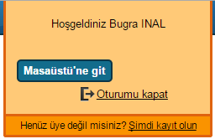
Twinspace’e Nasıl Ulaşacağız?
eTwinning
“MASAÜSTÜ”ne gidin
“PROJELER”sekmesine tıklayın.
“TWINSPACE” başlığına tıklayın!

Slide 6
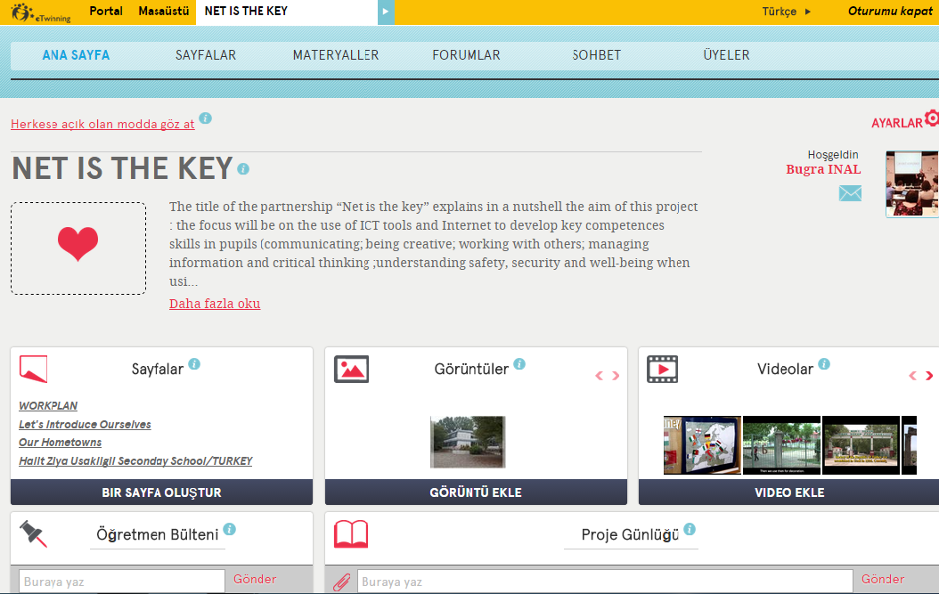
ANASAYFA

Slide 7
Ana Sayfada Yer Alan Uygulamalar
Sayfalar
Materyaller
Forumlar
Öğretmen Bülteni
Proje Günlüğü
Sohbet
Üyeler
Twinmail

Slide 8
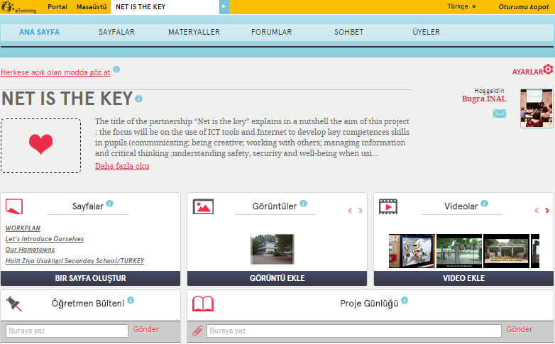
Twinspaceleriniz için kolay geçiş imkanı sağlar
(Kısayollar)
Portal ve Masaüstüne Ulaşabilirsiniz.
Twinspace 26 Farklı dilde hizmet vermektedir.
Twinspace’inizin İnternet üzerinde herkese nasıl göründüğüne bakın. Twinspace’in görülebilmesi için linke ihtiyaç duyulacağını unutmayın.
Shortcuts of Portal and Teachers’ desktop
Projeniz için, bir günlük ve/veya blog oluşturun. Gönderileriniz online olarak tüm üyelerce görüntülenecektir.
«Öğretmen Bülteni» sadece öğretmenler tarafından görüntülenmektedir.

Slide 9
Twinmail: Mesajlaşma aracıdır.
Üyesi olduğunuz Twinspace’lerdeki tüm ortaklarınızla mesajlaşabilirsiniz

Slide 10
Dil Değişikliği
Duvar
(Mesaj Bırakabilirsiniz)
Fotoğraf Yükleme
Twinspace Profilinizi Düzenleyebilirsiniz.
Bu mesajları profilinize bakan herkes tarafından görülebilir.
Ayarlar sekmesinde; projenizi tanıtan bir açıklama yazabilir veya var olan bir açıklamayı değiştirebilirsiniz.
Ayrıca projeniz için bir logo yükleyebilir ve mevcut temanızı yenileyebilirsiniz..

Slide 11
SAYFALAR
Etkinliklerinizi Bir Arada Toplayacağınız Yerdir.
Mini bir web sitesi veya Blog tarzındadır
Farklı Etkinlikler İçin Farklı Sayfalar Açılabilir
Sayfaların sırasını değiştirebilir, günü geçenleri arşive atabilirsiniz.
Hangi Sayfaların Kimler tarafından görüntüleneceğini ve düzenleneceğini belirleyebilirsiniz

Slide 12
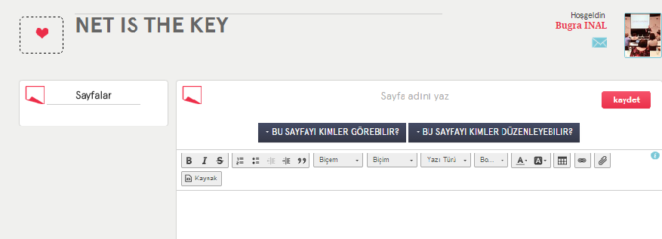
ÖRNEK SAYFA ŞABLONU
Ayarlar
Sayfanın Adını Yazacağınız Alan
METİN YAZILACAK ALAN
Menü

Slide 13
MATERYALLER
Fotoğraflar, Videolar ve Dosyalar olmak Üzere 3 Farklı Bölüme Sahiptir.
Dokümanlarınızı Bir Araya Toplamak İçin Klasör ve Albüm Açabilirsiniz.
Resim dosyalarının sınırı 4Mb’tır.
Video paylaşımı için öncelikle Youtube ve Vimeo’ya yüklemeniz Gerekmektedir.
Pdf, Word, Ppt, Rar, Zip, Excel dosyalarını 20Mb’ı geçmeyecek şekilde yükleyebilirsiniz.

Slide 14
Albüm Oluşturma ve Albümlerin Listesi
Görüntünün Yükleneceği Yer

Slide 15
FORUMLAR
Üyelerin Belirli Konu Başlıkları Üzerinde Fikir Paylaşımı Yapabileceği Bir Alandır
Buradaki Gönderileri Twinspace Üyeleri Görebilmektedir.
Forum Oturumlarını «Öğretmen Yöneticiler» Açabilir.
Öğretmen Üyeler ve Öğrenci Yöneticiler ise Oturumların Altına Konu Başlığı Açabilir.
Tüm Üyeler Gönderilere Yorum Yapabilir.

Slide 16
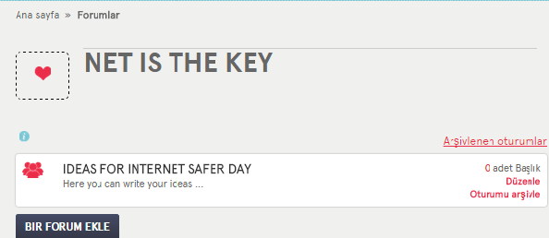
FORUM
Forum Ekleme
Yazınızı düzenleyebilir, Forumu Arşive Atabilirsiniz.

Slide 17
SOHBET
Odadaki sohbetler gizli değildir.
Tüm Sohbetler Kaydedilir ve Yönetici Kişiler Tarafından Okunabilir.
Sohbetler 3 Ay Süreyle Saklanmaktadır.
Sohbet Geçmişini İndirebilirsiniz.

Slide 18
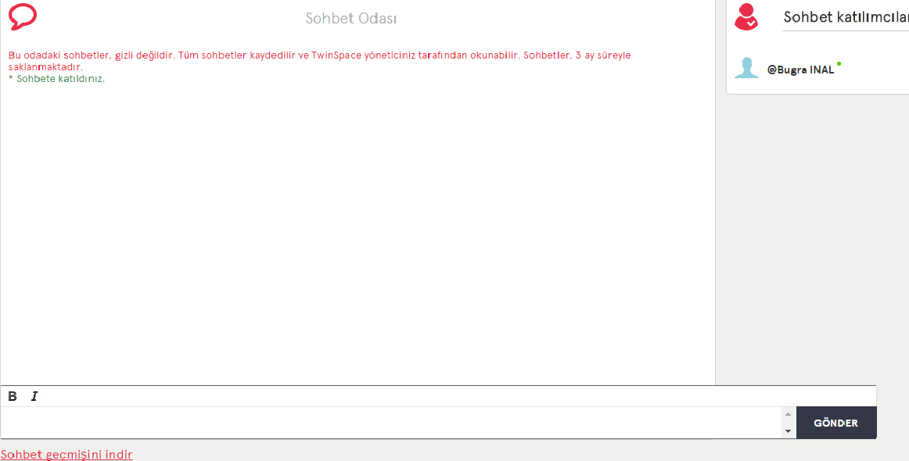
SOHBET ODASI
Katılıcı Listesi
Sohbet Geçmişini İndirebilirsiniz
Mesajınızı Gireceğiniz Kısım

Slide 19
ÜYELER
Projenize Öğretmen – Öğrenci – Ziyaretçi davet edeceğiniz alandır.
Üyelerin Statüleri Burada Değiştirebilirsiniz.
(Yönetici – Üye)
Kayıtlı Öğrencilerinizin Listesini Alabilir ve Şifrelerini Değiştirebilirsiniz.
Tüm Üyeler ile Kolaylıkla İrtibata Geçebilirsiniz
Arama kısmına isim yazarak istediğiniz kişinin profiline kolaylıkla erişebilirsiniz.

Slide 20
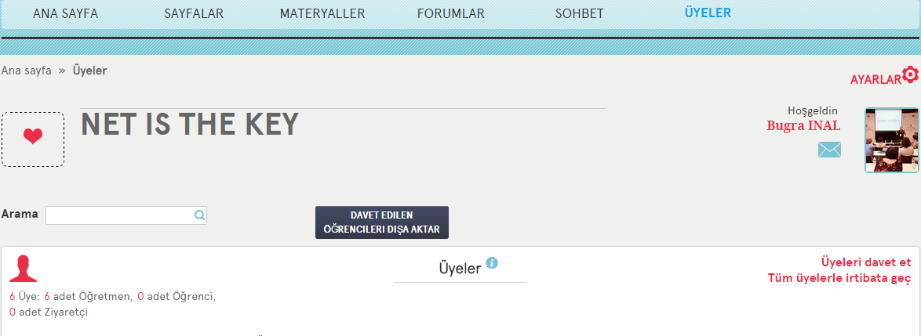
ÜYELER
Öğrencilerinizin listesini şifreleriyle birlikte alabileceğiniz bölüm
İsim Yazarak Üye Arayabilirsiniz
Üye Davet Etme ve Mevcut Üyelere Mesaj Yazma Modülü

Slide 21
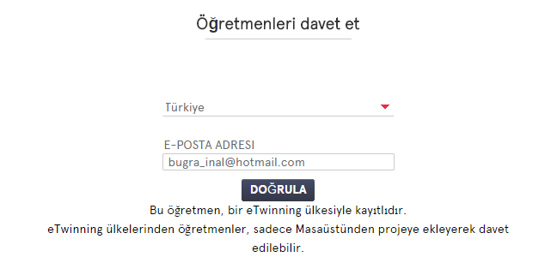
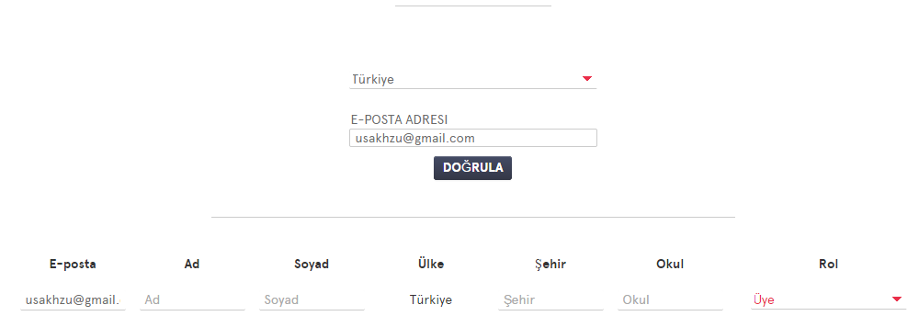
1
2
3

Slide 22
İlk Defa Projeye Katılacak Olan Öğrenciler İçin
Daha Önce eTwinning Üzerinde Projeye Katılmış Olan Öğrenciler

Slide 23
Adını ve Soyadını Yazdığınız Öğrenci İçin Sistem Otomatik Bir Kullanıcı Adı Atar.
Öğrencilerin Şifresini Siz Belirliyorsunuz. En az 6 Karakterden Oluşmasına Dikkat Edin

Slide 24
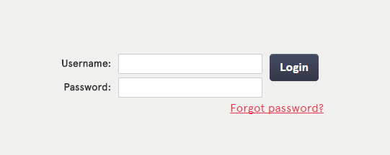
Öğrenciler için Twinspace
1
www.etwinning.net
2
twinspace.etwinning.net

Slide 25
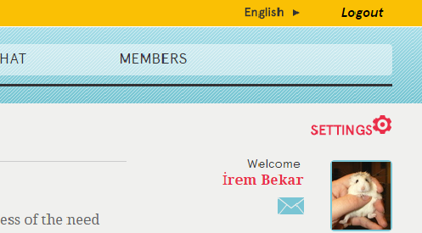
Öğrenciler Twinspace’in dilini değiştirebilirler.

Slide 26
Öğrenci Üye, Ana sayfadaki Proje Günlüğü’nü Görüntüleyebilir, Ancak Mesaj YAZAMAZ.
Öğrenci Yönetici, Günlük için Gönderi YAZABİLİR.
HİÇBİR ÖĞRENCİ ÖĞRETMEN BÜLTENİNİ GÖREMEZ.

Slide 27
Profil Ayarlarını Değiştirebilirler

Slide 28
DUVAR’lara Mesaj Bırakabilirler

Slide 29
Üyeleri Görüntüleyebilirler
Değişiklik Yapamazlar

Slide 30
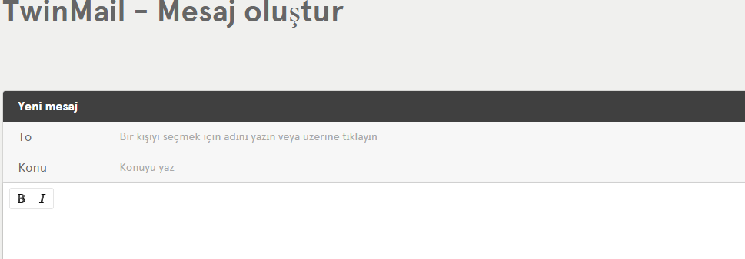
Twinmail ile Proje Üyelerine Mesaj Gönderebilirler

Slide 31
ÖĞRENCİ ÜYELER SAYFA AÇAMAZLAR
ÖĞRENCİ YÖNETİCİ
SAYFA AÇABİLİR

Slide 32
MATERYALLER BÖLÜMÜNDE
ÖĞRENCİ ÜYELER RESİM YÜKLEYEBİLİR
ÖĞRENCİ ÜYELER DOSYA YÜKLEYEBİLİR
ÖĞRENCİ ÜYELER VİDEO YÜKLEYEMEZ

Slide 33
RESİM
VİDEO
Öğrenci Yönetici
DOSYA

Slide 34
DİKKAT
ÖĞRENCİ ÜYELER MATERYALLER
BÖLÜMÜNDE ALBÜM VE KLASÖR AÇAMAZLAR
ÖĞRENCİ YÖNETİCİ
AÇABİLİR

Slide 35
FORUM da Konu Başlığı Açamazlar;
Mevcut Konu Hakkında
Yorum Yapabilirler.

Slide 36
TEŞEKKÜRLER

